Slide 1
ΠΙΕΣΗ ΚΑΙ ΔΥΝΑΜΗ: ΔΥΟ ΔΙΑΦΟΡΕΤΙΚΕΣ ΕΝΝΟΙΕΣ

Slide 2
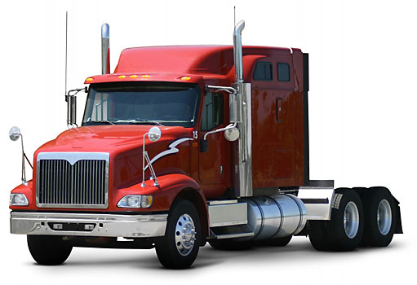
Πίεση

Slide 3
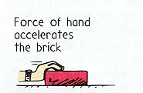
η έννοια ΠΙΕΣΗ σχετίζεται ΜΟΝΟ
με δυνάμεις που περιγράφουν
το «σπρώχνω», το «πιέζω»
και το «συμπιέζομαι».
όπως η κάθετη δύναμη που ασκεί το τραπέζι στο βιβλίο καθώς το στηρίζει
ή η αντίδρασή της την οποία ασκεί το βιβλίο στο τραπέζι
Δεν έχει δηλαδή σχέση με δυνάμεις όπως η τριβή, ή όπως η δύναμη του τεντωμένου νήματος σε ένα αντικείμενο και περιγράφει το γεγονός ότι
το νήμα τραβάει το αντικείμενο
ή η δύναμη που περιγράφει το γεγονός
ότι το νερό σπρώχνει
το τοίχωμα του δοχείου
Όλες οι «πιεστικές» αυτές δυνάμεις παριστάνονται με ένα διάνυσμα ΚΑΘΕΤΟ στην αντίστοιχη επιφάνεια

Slide 4
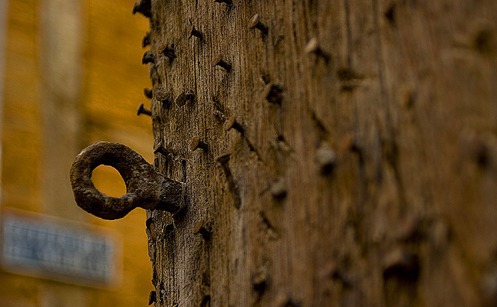

η δασκάλα μας η Εμπειρία μας διδάσκει ότι αντικείμενα, όπως οι σουγιάδες, τα τσεκούρια, τα πιρούνια, τα καρφιά, τα νύχια της γάτας, οι γόβες στιλέτο, οι καρφίτσες, τα σπαθιά, κόβουν και τρυπάνε επειδή είναι ΑΙΧΜΗΡΑ
και η τιμή της ΠΙΕΣΗΣ
ορίζεται
F
p
=
από το πηλίκο
που προκύπτει
αν διαιρέσουμε
την τιμή F
της πιεστικής δύναμης
A
η μονάδα μέτρησης είναι
το 1 N/m²
το οποίο λέγεται και
ένα πασκάλ, 1 Pa
με το εμβαδόν Α
της επιφάνειας
η Φυσική το «ΑΙΧΜΗΡΑ» το μεταφράζει σε «έχουν μικρή ΕΠΙΦΑΝΕΙΑ » επινοεί την έννοια ΠΙΕΣΗ και την οικοδομεί έτσι ώστε κατά τη δράση μιας ορισμένης δύναμης, όταν η επιφάνεια είναι μικρή
η πίεση να είναι μεγάλη
p
F
F
=
Α
=
p
A
σε κάθε περίπτωση η πιεστική δύναμη εκδηλώνεται σε μία ορισμένη επιφάνεια

Slide 5
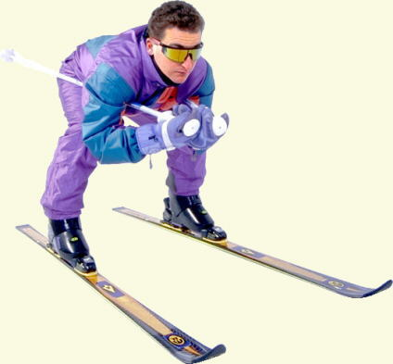
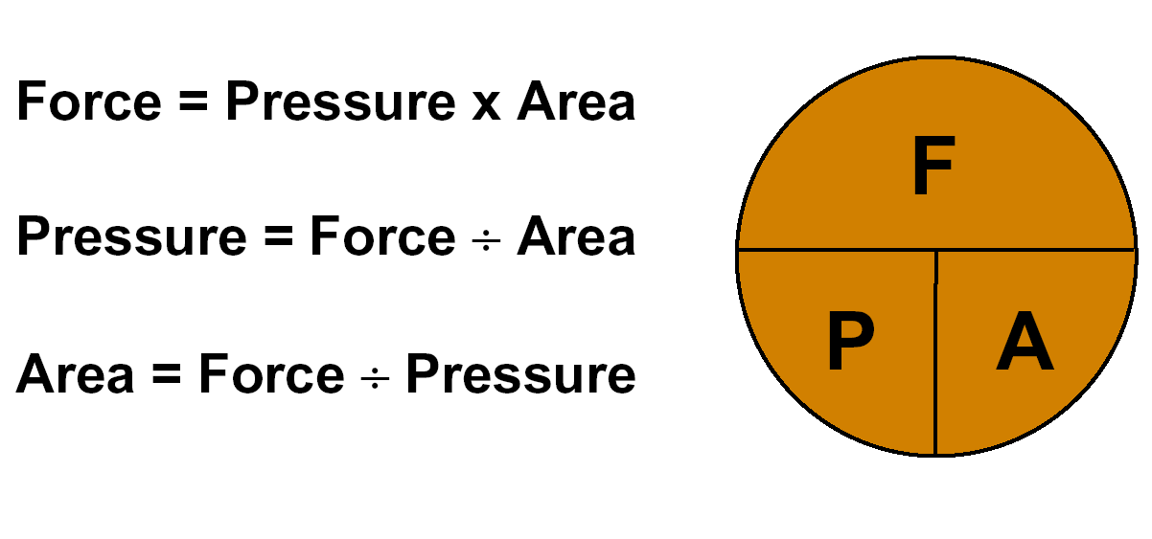
Όσο μεγαλώνει το εμβαδόν, τόσο μικραίνει η πίεση
P η πίεση, F η κάθετη δύναμη και Α το εμβαδόν πάνω στο οποίο ασκείται η δύναμη
ΠΡΟΣΟΧΗ :
Η πίεση είναι μονόμετρο μέγεθος !
Notes:
ΠΡΟΣΟΧΗ¨Η πίεση είναι μονόμετρο μέγεθος !

Slide 6
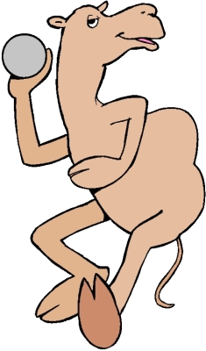
Τώρα μπορείς να εξηγήσεις γιατί:
Οι καμήλες έχουν μεγάλα επίπεδα πέλματα.

Slide 7
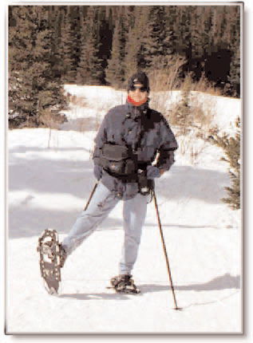
Οι σκιέρ φορούν χιονοπέδιλα.

Slide 8
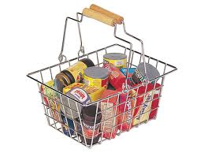
«Κόβονται» τα δάχτυλά μας όταν σηκώσουμε ένα βαρύ δέμα από το νήμα που είναι δεμένο.

Slide 9
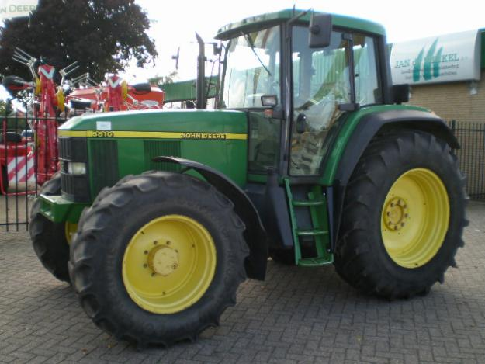
Τα τρακτέρ έχουν μεγάλα και φαρδιά λάστιχα.

Slide 11
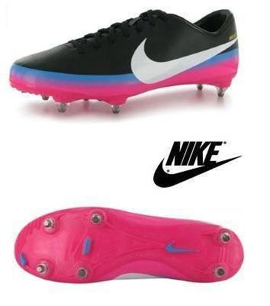
Τα παπούτσια των ποδοσφαιριστών έχουν «καρφιά» στα πέλματα.

Slide 12
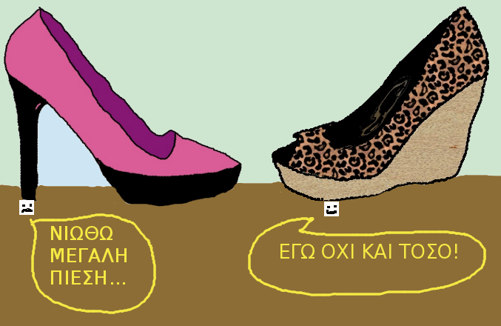

Slide 13
Χρησιμοποίησε και εφάρμοσε τις έννοιες που έμαθες:
1α (σελ. 82)
Συμπλήρωσε τις λέξεις που λείπουν από το παρακάτω κείμενο έτσι ώστε οι προτάσεις που προκύπτουν να είναι επιστημονικά ορθές:
Πίεση ονομάζουμε το ……………… της δύναμης που ασκείται ………… σε μια επιφάνεια προς το …………… της επιφάνειας αυτής. Μονάδα της πίεσης στο SI είναι ……………… και ονομάζεται …………………………

Slide 14
2 (σελ. 82)
Μαζί με το μεγαλύτερο αδελφό σου θέλετε να βαδίσετε πάνω σε μια λασπώδη επιφάνεια. Να χαρακτηρίσεις με Σ τις προτάσεις των οποίων το περιεχόμενο είναι επιστημονικά ορθό και με Λ αυτές που το περιεχόμενο τους είναι επιστημονικά λανθασμένο.
  Ο αδελφός σου επιμένει να τοποθετήσετε φαρδιές σανίδες πάνω στις οποίες να βαδίσετε. Η άποψή του:
  (α) Είναι σωστή, διότι έτσι δε θα γεμίσουν λάσπες τα παπούτσια σας.
  (β) Είναι λάθος, διότι οι σανίδες έχουν μεγάλο βάρος και έτσι θα βουλιάξετε ευκολότερα στη λάσπη.
  (γ) Είναι σωστή, διότι με αυτό τον τρόπο μειώνετε την πίεση στο έδαφος και έτσι δε θα βουλιάξετε σε αυτό.
  (δ) Είναι λάθος, διότι με αυτό τον τρόπο αυξάνετε την πίεση στο έδαφος και έτσι θα βουλιάξετε σε αυτό.
  (ε) Τίποτε από όλα αυτά.

Slide 15
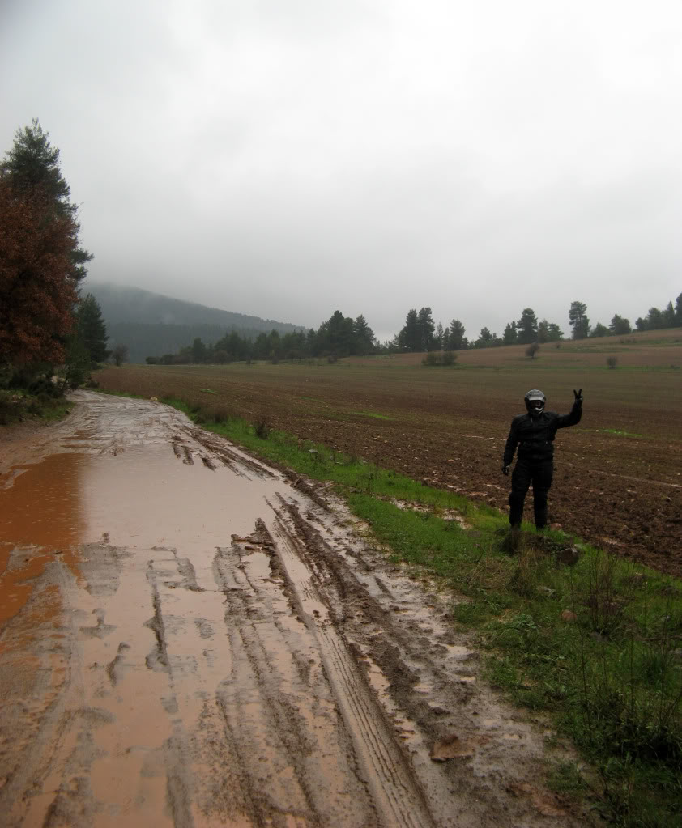

Slide 16
2 (σελ. 82)
Μαζί με το μεγαλύτερο αδελφό σου θέλετε να βαδίσετε πάνω σε μια λασπώδη επιφάνεια. Να χαρακτηρίσεις με Σ τις προτάσεις των οποίων το περιεχόμενο είναι επιστημονικά ορθό και με Λ αυτές που το περιεχόμενο τους είναι επιστημονικά λανθασμένο.
  Ο αδελφός σου επιμένει να τοποθετήσετε φαρδιές σανίδες πάνω στις οποίες να βαδίσετε. Η άποψή του:
  (α) Είναι σωστή, διότι έτσι δε θα γεμίσουν λάσπες τα παπούτσια σας.
  (β) Είναι λάθος, διότι οι σανίδες έχουν μεγάλο βάρος και έτσι θα βουλιάξετε ευκολότερα στη λάσπη.
  (γ) Είναι σωστή, διότι με αυτό τον τρόπο μειώνετε την πίεση στο έδαφος και έτσι δε θα βουλιάξετε σε αυτό.
  (δ) Είναι λάθος, διότι με αυτό τον τρόπο αυξάνετε την πίεση στο έδαφος και έτσι θα βουλιάξετε σε αυτό.
  (ε) Τίποτε από όλα αυτά.

Slide 17
Εφάρμοσε τις γνώσεις σου και γράψε τεκμηριωμένες απαντήσεις για τις ερωτήσεις που ακολουθούν
1 (σελ. 83)
Σε μια επιφάνεια που έχει καλυφθεί από πλαστελίνη τοποθετούμε ένα ορθογώνιο σιδερένιο κουτί ώστε να ακουμπά στην πλαστελίνη με δυο τρόπους:
(α) με τη μεγάλη επιφάνεια και
(β) με τη μικρή επιφάνεια.
Σε ποια περίπτωση το κουτί θα βουλιάξει περισσότερο στην πλαστελίνη; Να εξηγήσεις την επιλογή σου.

Slide 18
Ασκήσεις
2 (σελ. 85)
Ένας μαθητής σπρώχνει με το δάκτυλο του το μολύβι του στη σελίδα του τετραδίου του ασκώντας δύναμη 10 Ν. Εάν το εμβαδόν της επιφάνειας της μύτης του μολυβιού είναι 0,08 mm², να βρεθεί η πίεση που ασκεί η μύτη του μολυβιού στη σελίδα του τετραδίου σε P_{a}.

